Slide 1
Ruteo dinámico de vector de distancia
Notes:
Cisco Networking Academy Program
Routing and Switching Essentials v6.0
Capítulo 3: ruteo dinámico

Slide 2
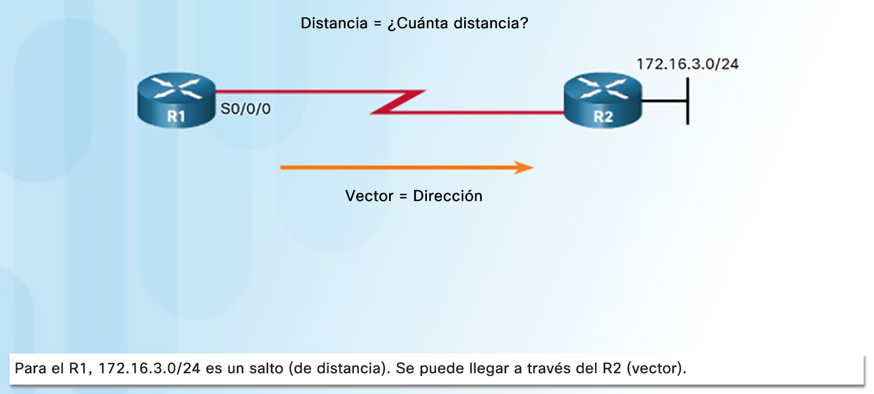
Tipos de protocolos de ruteo Protocolos de ruteo vector de distancia
“vector de distancia” significa que las rutas se anuncian proporcionando dos características:
Distancia: identifica la distancia hasta la red de destino en función de una métrica, como el conteo de saltos, el costo, el ancho de banda, la demora, carga y confiabilidad.
Vector: especifica el sentido en que se encuentra el router de siguiente salto o la interfaz de salida para llegar al destino.
RIPv1 (antiguo), RIPv2, IGRP de Cisco (obsoleto), EIGRP.
Notes:
5.1 – Protocolos de ruteo dinámico
5.1.1 – Tipos de protocolos de ruteo
5.1.1.3 – Protocolos de ruteo vector de distancia

Slide 3
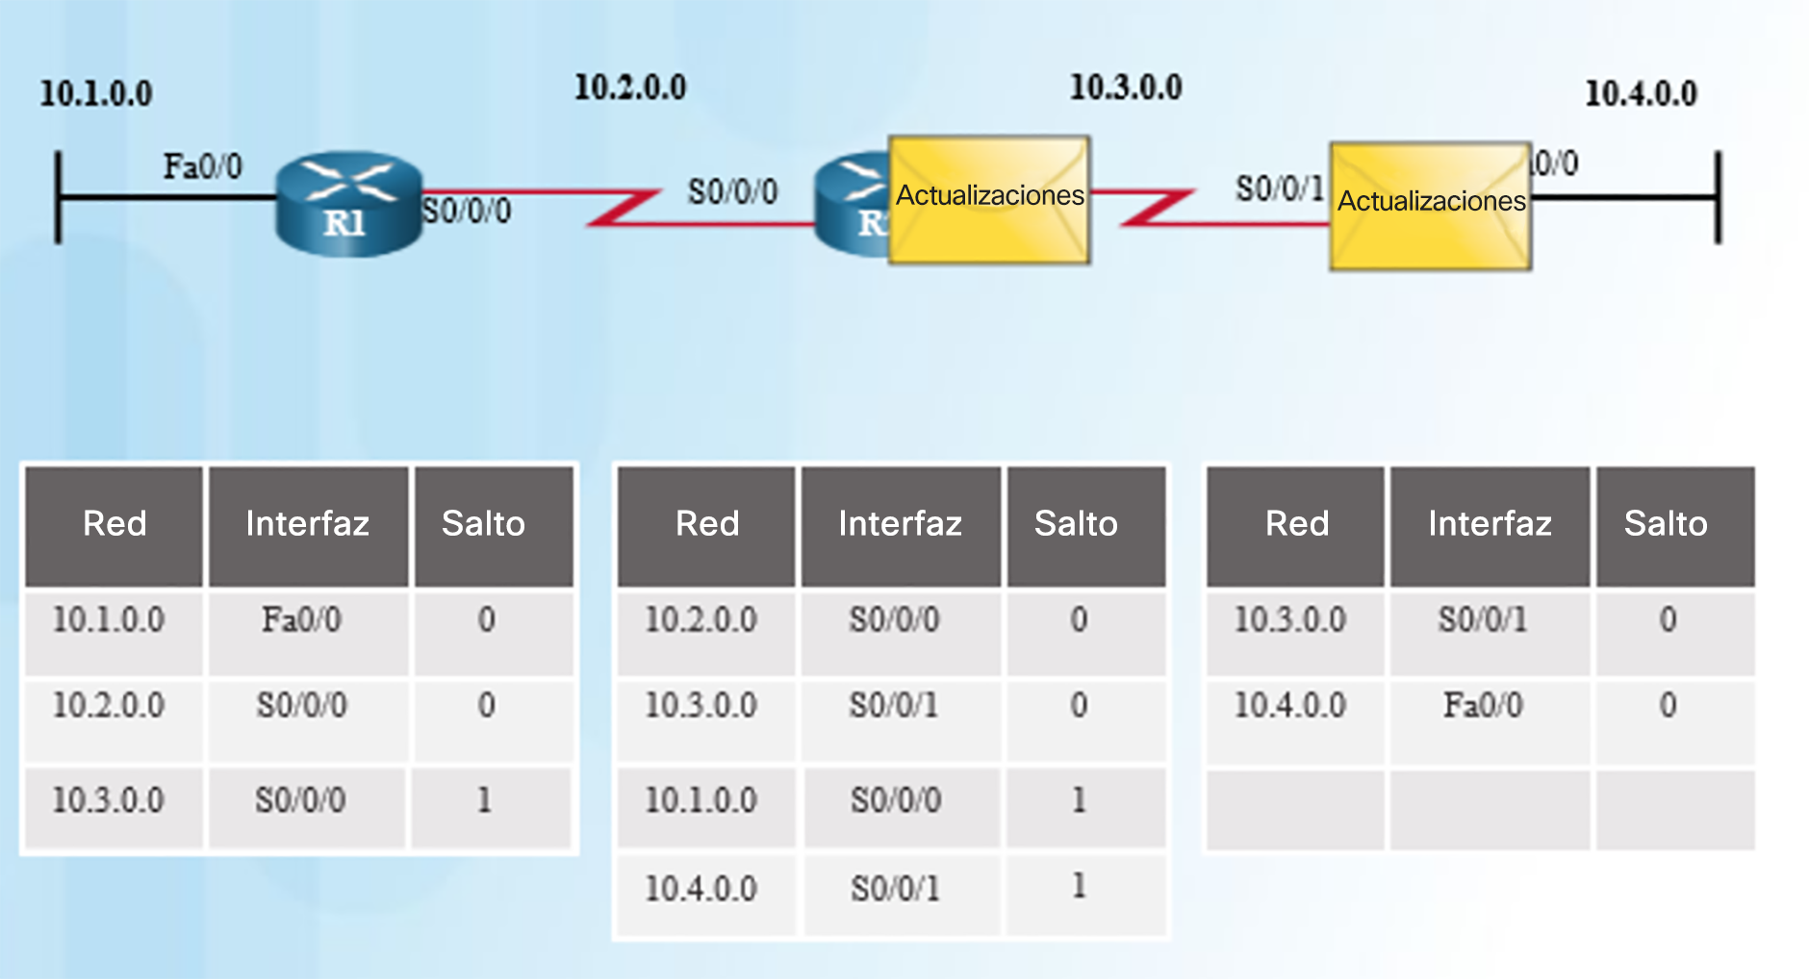
Aspectos básicos de vector de distancia Detección de redes
Si se configura un protocolo de ruteo, el router intercambia las actualizaciones de ruteo para obtener información sobre cualquier ruta remota.
El router envía un paquete de actualización con la información de la tabla de ruteo a todas las interfaces.
El router además recibe actualizaciones de los routers conectados directamente y agrega información nueva a su tabla de ruteo.
Notes:
5.2 – ruteo dinámico vector de distancia
5.2.1 – Aspectos básicos de vector de distancia
5.2.1.3 – Detección de redes

Slide 4
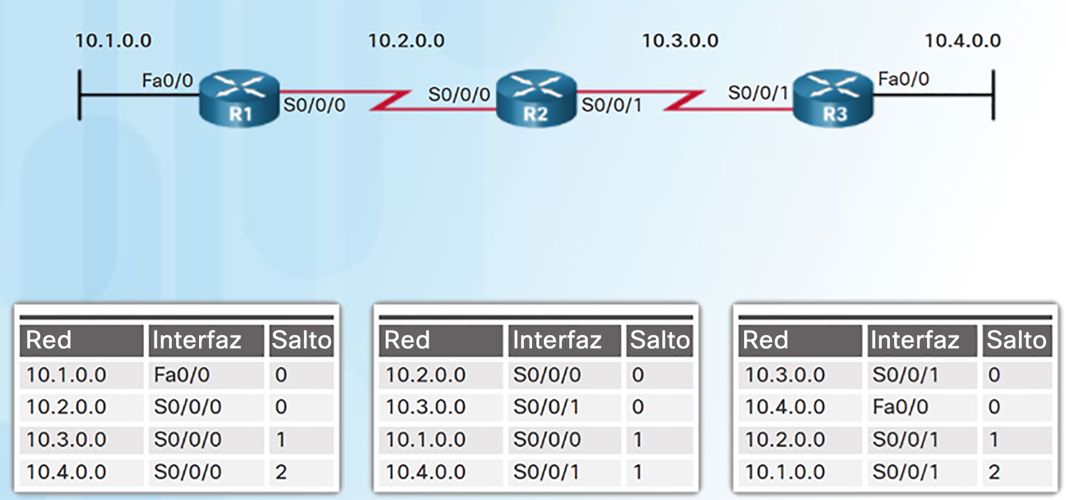
Aspectos básicos de vector de distancia Cómo se logra la convergencia
La red ha convergido cuando todos los routers tienen información completa y precisa sobre la red entera.
El tiempo de convergencia es el tiempo que los routers tardan en compartir información, calcular las mejores rutas y actualizar sus tablas de ruteo.
Los protocolos de ruteo pueden clasificarse en base a la velocidad de convergencia; cuanto más rápida sea la convergencia, mejor será el protocolo de ruteo.
Notes:
5.2 – ruteo dinámico vector de distancia
5.2.1 – Aspectos básicos de vector de distancia
5.2.1.5 – Cómo se logra la convergencia

Slide 5
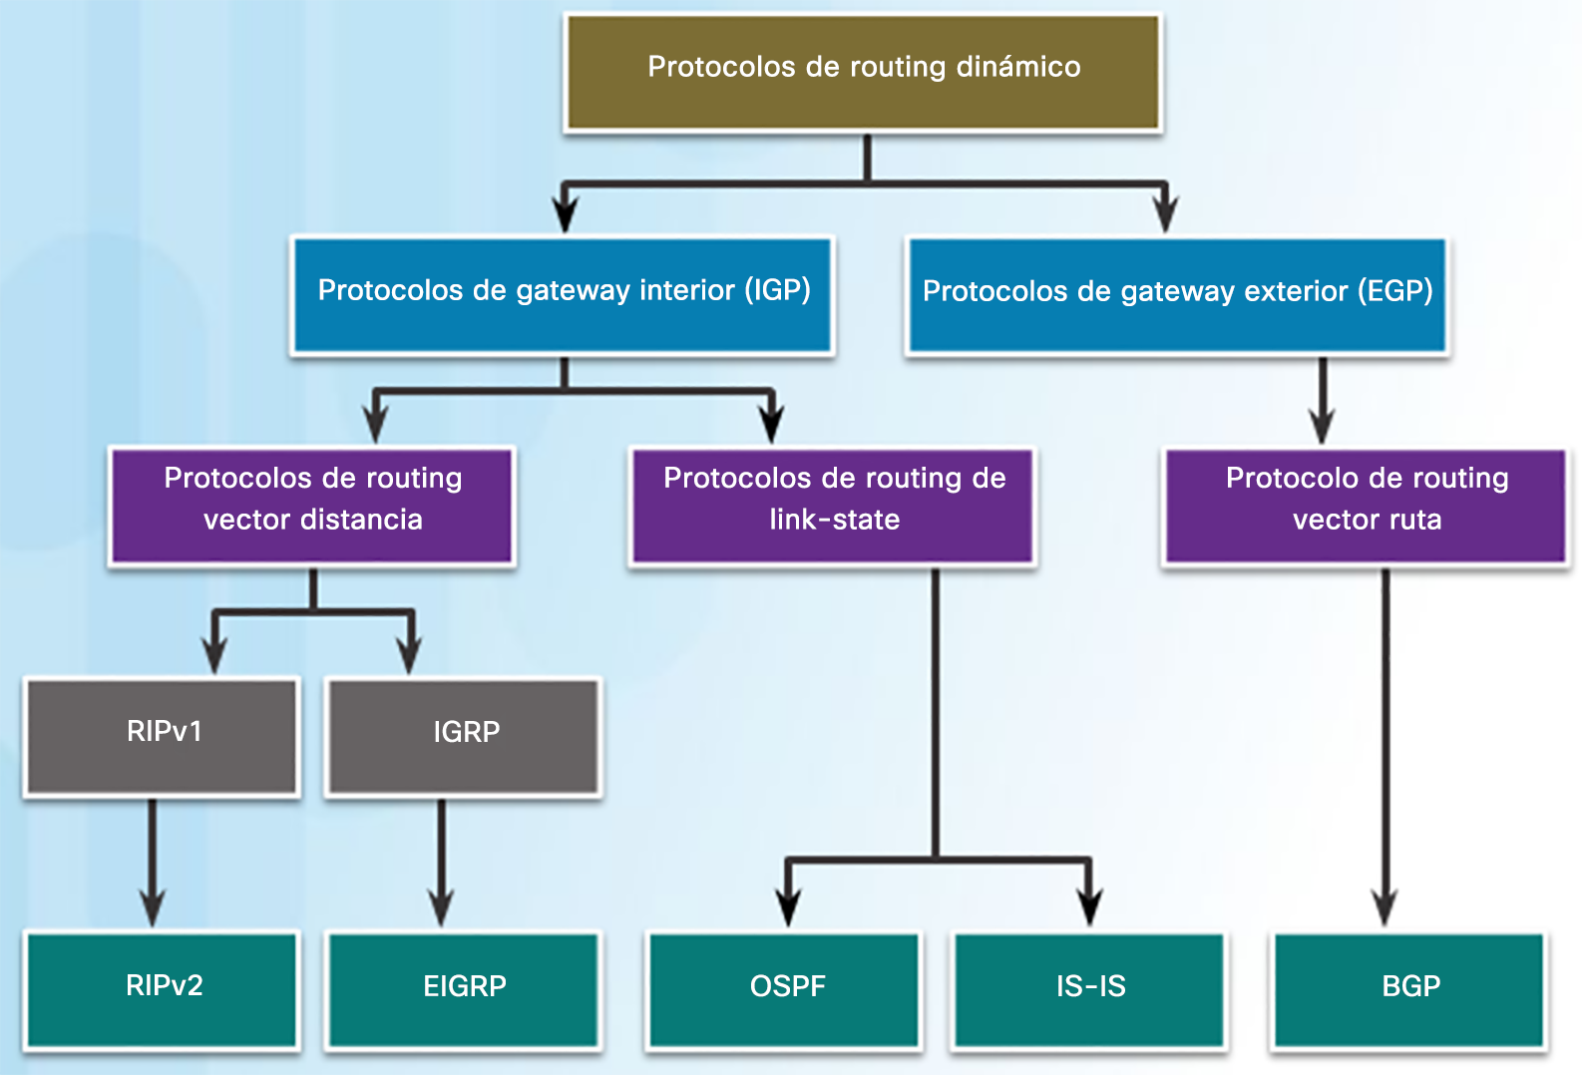
Funcionamiento del protocolo de ruteo vector de distancia Routing vector de distancia
Los protocolos de ruteo vector de distancia comparten actualizaciones entre vecinos.
Los ruteadores que utilizan el ruteo de vector de distancia no tienen información sobre la topología de la red.
Notes:
5.2 – Routing dinámico vector de distancia
5.2.2 – Funcionamiento del protocolo de ruteo vector de distancia
5.2.2.1 – Tecnologías vector de distancia

Slide 6
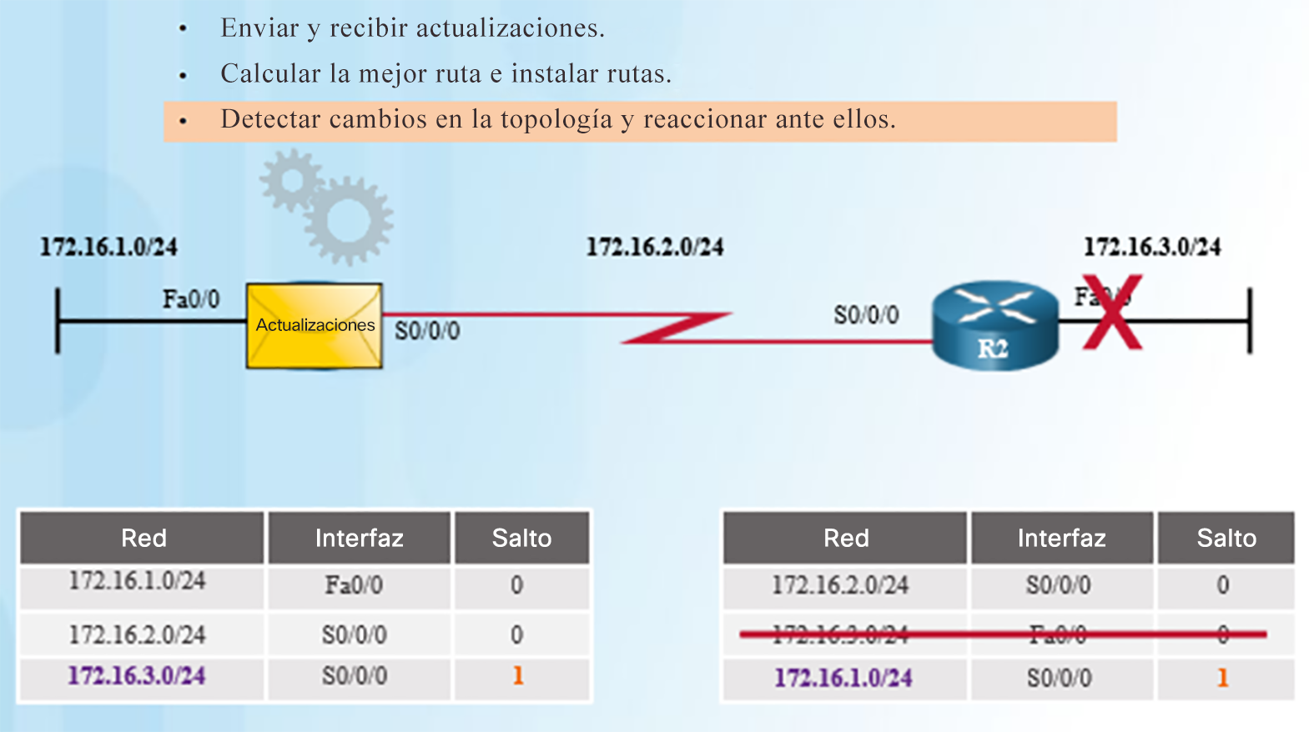
Funcionamiento del protocolo de ruteo vector de distancia Algoritmo vector de distancia
El algoritmo vector de distancia define los siguientes procesos:
El mecanismo para enviar y recibir información de ruteo.
El mecanismo para calcular las mejores rutas e instalar rutas en la tabla de ruteo.
El mecanismo para detectar cambios en la topología y reaccionar ante ellos.
RIP utiliza el algoritmo de Bellman-Ford como algoritmo de ruteo.
IGRP y EIGRP utilizan el algoritmo de actualización por difusión (DUAL) como algoritmo de ruteo.
Notes:
5.2 – Routing dinámico vector de distancia
5.2.2 – Funcionamiento del protocolo de ruteo vector de distancia
5.2.2.2 – Algoritmo vector de distancia

Slide 7
Tipos de protocolos de ruteo vector de distancia Protocolo de información de ruteo
IGRP
Las actualizaciones de ruteo se transmiten cada 90 segundos
RIPv2
Fácil de configurar
Las actualizaciones de ruteo se transmiten cada 30 segundos
La métrica es el recuento de saltos
Límite de 15 saltos
Protocolo de ruteo sin clase: admite VLSM.
EIGRP reemplaza al IGRP
Actualizaciones incrementales *.
Los mensajes de saludo se intercambian periódicamente para mantener las adyacencias.
Convergencia rápida
*EIGRP envía actualizaciones incrementales solo cuando se modifica el estado de un destino. Esto puede incluir cuando una nueva red está disponible, cuando una red existente deja de estar disponible, o cuando ocurre un cambio en la métrica de ruteo de una red existente.
Notes:
5.2 – Routing dinámico vector de distancia
5.2.3 – Tipos de protocolos de ruteo vector de distancia
5.2.3.1 – Protocolo de información de ruteo

